Slide 1






Slide 2











Các em giỏi lắm, bây giờ hãy đến với bài học hôm nay nhé!
Chào mừng các em đến khu vườn cỏ may mắn. Hãy giúp ta tưới nước cho các chậu cỏ này nhé !

Slide 3




234 x 10
2340
234
23400

Slide 4
650 :10 = ?
650
65
6 500

Slide 5
34 x 10 + 34 x 2 = ?
34 x 20
34 x 8
34 x (10+2)

Slide 6




Slide 7
Khám phá

Slide 8

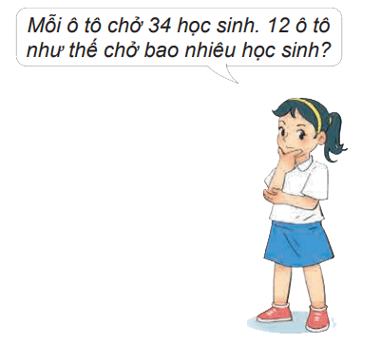

34 x 12 = ?

Slide 9

34 x 12 = ?
Ta có thể tính như sau:
3 4 x 12 = 34 x (10 +2 )
= 34 x 10 + 34 x 2
= 340 + 68
= 408

Slide 10


Slide 11


1
Làm vào
bảng con
Đặt tính rồi tính

Slide 12
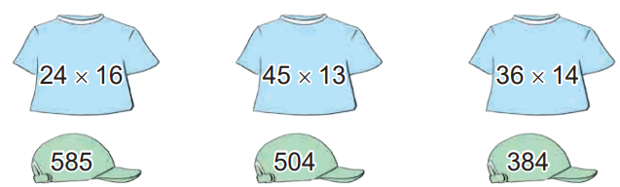
2
Chọn kết quả thích hợp cho mỗi phép tính.

Slide 14
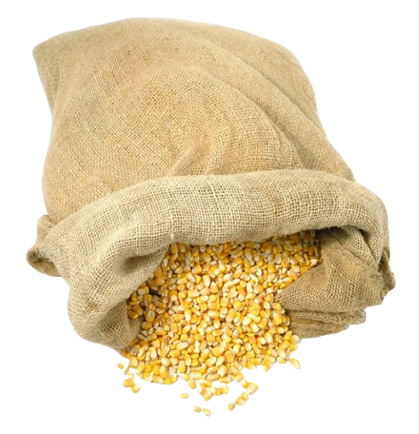
3
Cửa hàng có 18 bao ngô, mỗi bao cân nặng 35 kg. Hỏi cửa hàng đó có tất cả bao nhiêu ki-lô-gam ngô?
Tóm tắt:
1 bao: 35 kg
18 bao: ? kg
Bài giải:
Số kg ngô cửa hàng có là:
35 x 18 = 630 (kg)
Đáp số: 630 kg ngô

Slide 15




Slide 16

Quán Pizza mới mở một ngày có thể giao đến 150 suất bánh pizza. Hỏi trong một tháng đơn vị đó có thể giao được nhiều nhất bao nhiêu suất bánh pizza?
Bài giải
Tháng giao được nhiều nhất là tháng có 31 ngày
Một tháng cửa hàng đó có thể giao được nhiều nhất số suất bánh pizza là?
150 x 31 = 4 650 (suất bánh)
Đáp số: 4 650 suất bánh

Slide 17


